Slide 1
Марина Цветаева
Если душа родилася крылатой

Slide 2
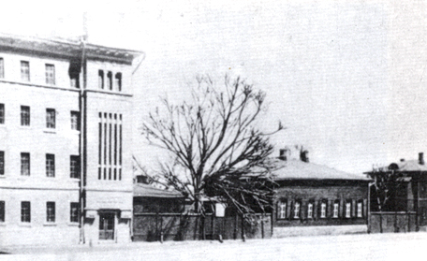
Москва Трёхпрудный переулок
Красною кистью
Рябина зажглась.
Падали листья,
Я родилась.
Спорили сотни
Колоколов.
День был субботний:
Иоанн Богослов

Slide 3
Начало творческой деятельности
В 1910 году Марина опубликовала (в типографии А. А. Левенсона) на свои собственные деньги первый сборник стихов — «Вечерний альбом». (Сборник посвящён памяти Марии Башкирцевой, что подчёркивает его «дневниковую» направленность). Её творчество привлекло к себе внимание знаменитых поэтов — Валерия Брюсова, Максимилиана Волошина и Николая Гумилёва. В этот же год Цветаева написала свою первую критическую статью «Волшебство в стихах Брюсова». За «Вечерним альбомом» двумя годами позже последовал второй сборник — «Волшебный фонарь».
Начало творческой деятельности Цветаевой связано с кругом московских символистов. После знакомства с Брюсовым и поэтом Эллисом (настоящее имя Лев Кобылинский) Цветаева участвует в деятельности кружков и студий при издательстве «Мусагет».
На раннее творчество Цветаевой значительное влияние оказали Николай Некрасов, Валерий Брюсов и Максимилиан Волошин (поэтесса гостила в доме Волошина в Коктебеле в 1911, 1913, 1915 и 1917 годах).

Slide 4
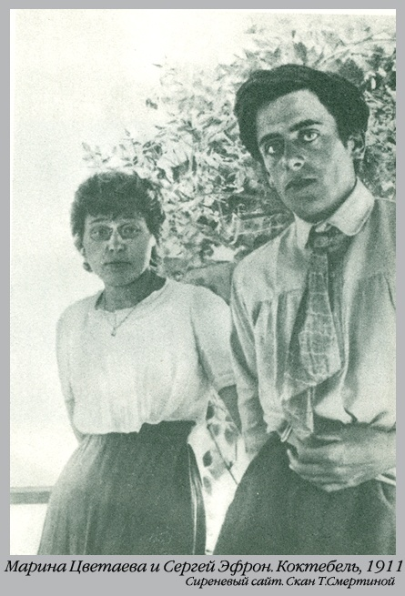
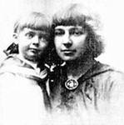
В 1911 году Цветаева познакомилась со своим будущим мужем Сергеем Эфроном; в январе 1912 — вышла за него замуж. В этом же году у Марины и Сергея родилась дочь Ариадна (Аля).

Slide 5
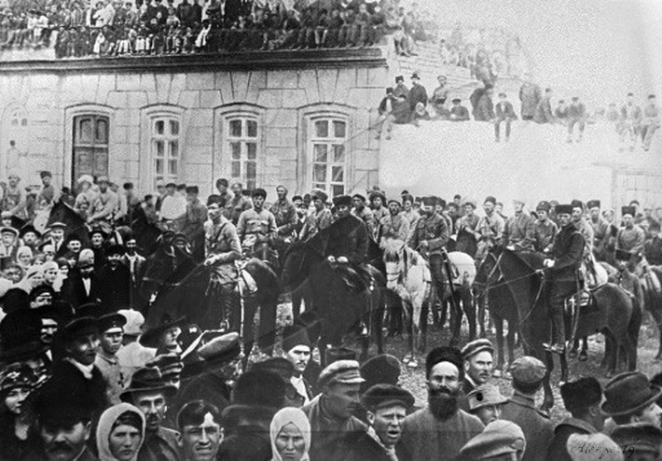
1917—1922
В 1917 году Цветаева родила дочь Ирину, которая умерла от голода в приюте в Кунцево (тогда в Подмосковье) в возрасте 3 лет.
Годы Гражданской войны оказались для Цветаевой очень тяжелыми. Сергей Эфрон служил в рядах Белой армии. Марина жила в Москве, в Борисоглебском переулке. В эти годы появился цикл стихов «Лебединый стан», проникнутый сочувствием к белому движению.
В 1918—1919 годах Цветаева пишет романтические пьесы; созданы поэмы «Егорушка», «Царь-девица», «На красном коне».
В апреле 1920 года Цветаева познакомилась с князем Сергеем Волконским.

Slide 6
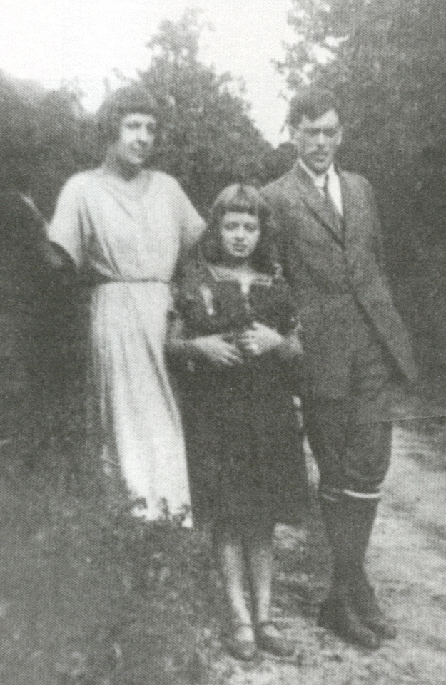
Эмиграция (1922—1939)
В мае 1922 года Цветаевой с дочерью Ариадной разрешили уехать за границу — к мужу, который, пережив разгром Деникина, будучи белым офицером, теперь стал студентом Пражского университета. Сначала Цветаева с дочерью недолго жила в Берлине, затем три года в предместьях Праги. В Чехии написаны знаменитые «Поэма Горы» и «Поэма Конца», посвященные Константину Родзевичу. В 1925 году после рождения сына Георгия семья перебралась в Париж. В Париже на Цветаеву сильно воздействовала атмосфера, сложившаяся вокруг неё из-за деятельности мужа. Эфрона обвиняли в том, что он был завербован НКВД и участвовал в заговоре против Льва Седова, сына
В течение всего времени, проведённого в эмиграции, не прекращалась переписка Цветаевой с Борисом Пастернаком.
Большинство из созданного Цветаевой в эмиграции осталось неопубликованным

Slide 7
Возвращение в СССР
В 1939 году Цветаева вернулась в СССР вслед за мужем и дочерью. По приезде жила на даче НКВД в Болшеве (ныне Мемориальный дом-музей М. И. Цветаевой в Болшеве[10]), соседями были чета Клепининых. 27 августа была арестована дочь Ариадна, 10 октября — Эфрон. 16 октября 1941 года Сергей Яковлевич был расстрелян на Лубянке (по другим данным — в Орловском централе)[11]; Ариадна после пятнадцати лет репрессий реабилитирована в 1955 году.
В этот период Цветаева практически не писала стихов, занимаясь переводами.

Slide 8
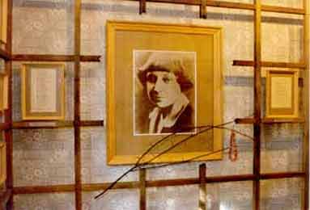
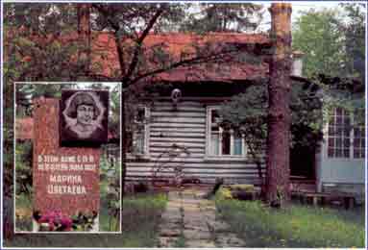
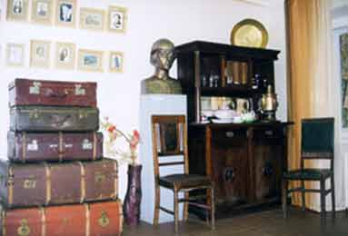
Дом-музей Цветаевой в Болшеве

Slide 9
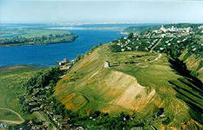
Город Елабуга расположен среди лесов на высоком правом берегу Камы
Война застала Цветаеву за переводами Федерико Гарсиа Лорки. Работа была прервана. Восьмого августа Цветаева с сыном уехала на пароходе в эвакуацию; восемнадцатого прибыла вместе с несколькими писателями в городок Елабугу .

Slide 10
Самоубийство
31 августа 1941 года покончила жизнь самоубийством (повесилась) в доме Бродельщиковых, куда вместе с сыном была определена на постой. Оставила три предсмертные записки: тем, кто будет её хоронить.

Slide 11
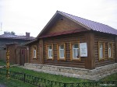
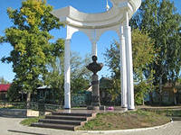
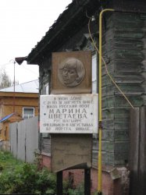
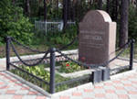
Цветаева в Елабуге

